Slide 1
Делегування
Interface
Interface default method
Interface static method
Поліморфізм

Slide 2
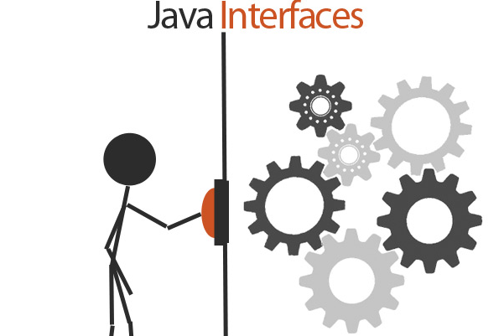

Інтерфейс, поліморфізм
Interface – це абстракний клас з якого не можна створити об’єкт. Він дозволяє працювати з константами, абстрактними методами, а також дефолтними та статичними методами.
Interface – це також прояв поліморфізму в Java.
Поліморфізм - це можливість об’єктів із однаковою специфікацією, мати різну реалізацію.
Найпростіше проявлення поліморфізму –це перевизначення методів при наслідуванні класів.
Поліморфізм – це адаптація коду під багато форм.

Slide 3
Поліморфізм
“
Поліморфізм - це можливість застосування однойменних методів з однаковими або різними наборами параметрів в одному класі або в групі класів, пов'язаних наслідуванням.
“
Один інтерфейс - багато методів

Slide 4
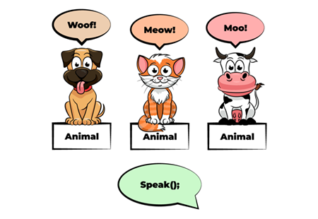
Поліморфізм
“
Поліморфізм - це можливість застосування однойменних методів з однаковими або різними наборами параметрів в одному класі або в групі класів, пов'язаних наслідуванням.
Що таке поліморфізм?
Поліморфізм - це здатність програми ідентично використовувати об'єкти з однаковим інтерфейсом без інформації про конкретний тип цього об'єкта.
“
Один інтерфейс - багато методів

Slide 5
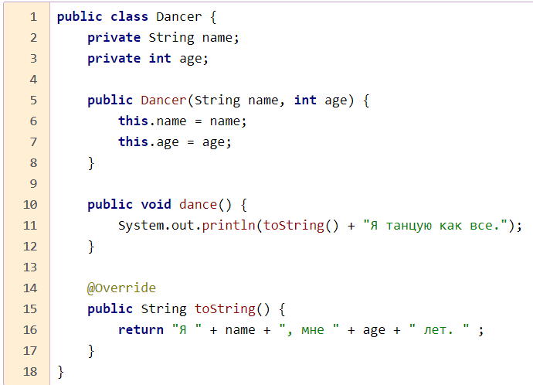
Поліморфізм
“
Поліморфізм - це можливість застосування однойменних методів з однаковими або різними наборами параметрів в одному класі або в групі класів, пов'язаних наслідуванням.
Для кращого розуміння принципу поліморфізм створимо собі базовий клас - Dancer
“

Slide 6
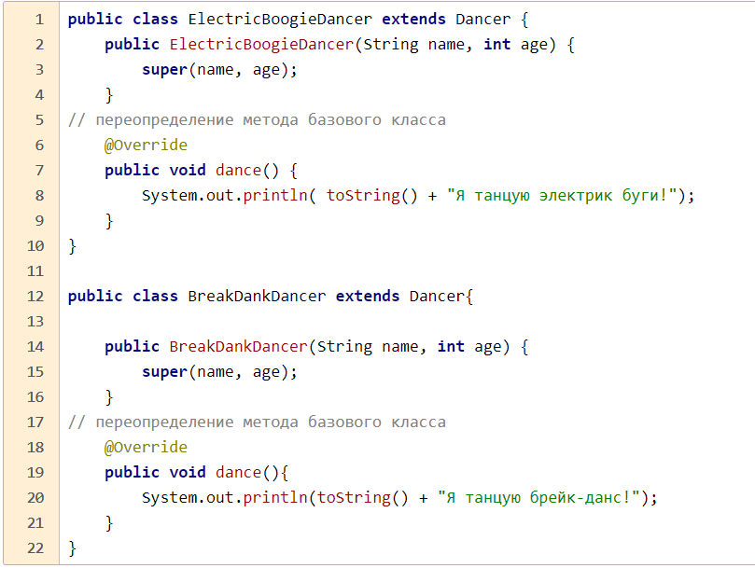
Поліморфізм
“
Поліморфізм - це можливість застосування однойменних методів з однаковими або різними наборами параметрів в одному класі або в групі класів, пов'язаних наслідуванням.
А також два класи-надслідники - ElectricBoogieDancer та BreakDankDancer.
Та перевизначемо у них метод dance().
“

Slide 7
Поліморфізм
“
Поліморфізм - це можливість застосування однойменних методів з однаковими або різними наборами параметрів в одному класі або в групі класів, пов'язаних наслідуванням.
Приклад поліморфізму в Java і використання об'єктів в програмі:
public class Main {
public static void main(String[] args) {
Dancer dancer = new Dancer("Антон", 18);
Dancer breakDanceDancer = new BreakDankDancer("Igor", 19);
Dancer electricBoogieDancer = new ElectricBoogieDancer("Petro", 20);
List<Dancer> discotheque = Arrays.asList(dancer, breakDanceDancer, electricBoogieDancer);
for (Dancer d : discotheque) {
d.dance();// поліморфний виклик методу
}
}
}
“

Slide 8
Інтерфейс
public interface MyInterface {
public String hello = "Hello";
public void sayHello();
}
public class MyInterfaceImpl implements MyInterface {
public void sayHello() { System.out.println(MyInterface.hello);
}
}

Slide 9
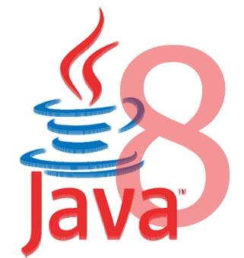
Дефолтні методи у інтерфейсі
До Java 8 інтерфейси не містили методів із реалізацією, а використовувались лишень абстрактні . Це в свою чергу викликало певні проблеми, бо додаючи нові методи до існуючих інтерфейсів, необхідно було прописувати імплементацію усім класам, які його імплементували, що не є проблемою за умови невеликого проекту, проте викликає труднощі на великих,.
public interface MyInterface {
public String hello = "Hello";
public void sayHello();
default void greeting(){
System.out.println(“Hello my friends”)
}
}

Slide 10
Статичні методи у інтерфейсі
Починаючи з Java 8 інтерфейси також можуть містити static методи.
Вони обов’язково повинні мати імплементацію.
Виклик даного методу з інтерфейсу є еквівалентний виклику static методу з класу за своєю поведінкою.
Дані методи є сенс використовувати в ролі допоміжних, реалізація яких є заздалегідь відома, і однаково себе поводити для нащадків.
public interface MyInterface {
public static void print(String text){
System.out.print(text);
}
}
MyInterface.print("Hello static method!");

Slide 11
Code time
1. Створити interface Зарплата, в якому передбачити метод зарплата(). Створити клас Працівник з погодинною зарплатою, та Працівник з фіксованою місячною зарплатою .
Реалізувати методи інтерфейсу в к класах :
Працівник з погодинною зарплатою, та Працівник з фіксованою місячною зарплатою .
Формула розрахунку зарплати працівника є довільною.
Вивести на екран скільки заробляють перший і другий працівники.
2. Створіть інтерфейс Plus з методoм додати; Minus з методoм відняти; Multiply з методoм помножити; Devide з методoм поділити;
створіть інтерфейс Numerable, який наслідуватиметься від інтерфейсів Plus, Minus, Multiply, Devide в пакеті first.
Створіть пакет second в якому створіть клас MyCalculator і заімплементіть даному класу інтерфейс Numerable та задайте реалізацію всім методам даного інтерфейсу.
Створіть метод мейн та створіть об’єкт класу MyCalculator , до якого викличте всі його методи . Результати арифметичних операцій виведіть на консоль.

Slide 12
Корисні посилання :
https://javarush.ru/groups/posts/1981-dlja-chego-v-java-nuzhnih-interfeysih
http://proglang.su/java/interfaces
https://vertex-academy.com/tutorials/ru/chto-takoe-polimorfizm-java/
https://javarush.ru/groups/posts/polimorfizm-v-java

